Slide 1
Métodos Numéricos para Engenharia
Módulo 16 – elementos finitos – Problemas de contorno
Versão python
Professor Luciano neves da fonseca

Slide 2




Método das diferenças finitas em problemas de contorno
Seja a seguinte equação diferencial referente a um problema de contorno, definido no domínio $x∈\left[a,b\right]$:
$$y^{′′}−y^{′}+xy=e^{x}(x^{2}+1)$$
$$(i)$$
A solução desta equação $y=f(x)$, além de satisfazer a equação diferencial listada acima no intervalo $x∈\left[a,b\right]$ deve também atender às condições iniciais e finais: $f\left(a\right)=y_{0}$ no início do intervalo e $f\left(b\right)=y_{n−1}$ no final do intervalo (daí a denominação problema de contorno)
Vamos então escolher o seguinte domínio e as seguintes condições iniciais:
Domínio $x∈\left[a,b\right],$
Condições iniciais : $f\left(a\right)=y_{o}$ e $f\left(b\right)=y_{n−1}$

Slide 3















Primeiro definimos uma malha de solução com n valor de $x_{i}$ no intervalo [a,b], teremos que o espaçamento h da malha será
$$h=\frac{b−a}{n−1}$$
$$b=a+nh$$
$$x_{i}=[a,a+h,a+2h,a+3h,a+4h,…,b]$$
$$x_{i}=a+ih i=0:n−1$$
Após a solução da equação diferencial, teremos então n aproximações de $y_{i}=f\left(x_{i}\right)$ na malha de solução.
Para tanto , partimos das seguintes diferenças finitas centradas
$$y\left(x\right)≅y_{i}$$
$$(ii)$$
$$y^{′}\left(x\right)≅\frac{y_{i+1} −y_{i−1}}{2h}$$
$$(iii)$$
$$y^{′′}\left(x\right)≅\frac{y_{i+1}−2y_{i}+y_{i−1}}{h^{2}}$$
$$(iv)$$
$$(v)$$
$$x≅x_{i}=a+ih$$
Substituindo as diferenças finitas (ii), (iii), (iv) e (v) na equação diferencial (i) teremos:
$$y^{′′}−y^{′}+xy=e^{x}(x^{2}+1)$$
$$(i)$$
$$\frac{y_{i+1}−2y_{i}+y_{i−1}}{h^{2}}− \frac{y_{i+1} −y_{i−1}}{2h}+x_{i}y_{i}=e^{x_{i}}\left(x_{i}^{2}+1\right)$$

Slide 4


Tirando o mínimo múltiplo comum, isto é, multiplicando ambos os lados por $2h^{2}$
$$\frac{y_{i+1}−2y_{i}+y_{i−1}}{h^{2}}− \frac{y_{i+1} −y_{i−1}}{2h}+x_{i}y_{i}=e^{x_{i}}\left(x_{i}^{2}+1\right)$$
$$2(y_{i+1}−2y_{i}+y_{i−1})−h(y_{i+1} −y_{i−1})+2h^{2}x_{i}y_{i}={2h^{2} e}^{x_{i}}\left({x_{i}}^{2}+1\right)$$
Rearranjando a equação e agrupando os termos teremos a seguinte equação de recorrência, para i=1:n-2 (excluímos${ y}_{o}$ e ${ y}_{n}$ pois são dados do problema)
$$\left(2+h\right)y_{i−1}+\left(2h^{2}x_{i}−4\right)y_{i}+\left(2−h\right)y_{i+1}=2h^{2}e^{x_{i}}\left(x_{i}+1\right)$$
Notar que $y_{o}$ e ${ y}_{n}$ não são incógnitas e sim dados do problema(condições iniciais e finais do problema de contorno), então modificaremos a primeira equação passando o termo em $y_{o}$ para o outro lado da igualdade, e a última equação passando o termo em $y_{n−1}$ para o outro lado da igualdade.
Com i=1 teremos:
$$\left(2h^{2}x_{1}−4\right)y_{1}+\left(2−h\right)y_{2}={2h^{2} e}^{x_{1}}\left({x_{1}}^{2}+1\right)−y_{o}\left(2+h\right)$$
Com i=n-2 teremos:
$$\left(2+h\right)y_{n−3}+\left(2h^{2}x_{n−2}−4\right)y_{n−2}={2h^{2} e}^{x_{n−2}}\left({x_{n−2}}^{2}+1\right)−y_{n−1}\left(2−h\right)$$

Slide 5
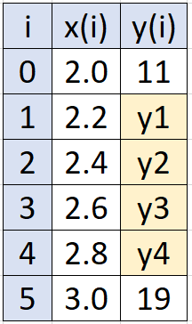





Malha de Soluções Com n=6
$$y^{′′}−y^{′}+xy=e^{x}(x^{2}+1)$$
Domínio $x∈[2.0,3.0]$
Condições iniciais : $y_{0}=f\left(2.0\right)=11.0$ e $y_{n−1}=f\left(3.0\right)=19$
$$h=\frac{b−a}{n−1}=\frac{3.0−2.0}{6−1}=0.20$$
$$\left(2+h\right)y_{i−1}+\left(2h^{2}x_{i}−4\right)y_{i}+\left(2−h\right)y_{i+1}={2h^{2} e}^{x_{i}}\left({x_{i}}^{2}+1\right)$$
i=0
$$y_{0}=11$$
$$\left(2+0.2\right)y_{0}+\left(2 {\left(0.2\right)}^{2}(2.2)−4\right)y_{1}+\left(2−0.2\right)y_{2}=2{\left(0.2\right)}^{2}e^{2.2}\left({2.2}^{2}+1\right)$$
i=1
$$\left(2.2\right)y_{0}+\left(−3.824\right)y_{1}+\left(1.8\right)y_{2}=4.2164863$$
$$\left(2+0.2\right)y_{1}+\left(2 {\left(0.2\right)}^{2}(2.4)−4\right)y_{2}+\left(2−0.2\right)y_{3}=2{\left(0.2\right)}^{2}e^{2.4}\left({2.4}^{2}+1\right)$$
i=2
$$\left(2.2\right)y_{1}+\left(−3.808\right)y_{2}+\left(1.8\right)y_{3}=5.9613338$$
$$\left(2+0.2\right)y_{2}+\left(2 {\left(0.2\right)}^{2}(2.6)−4\right)y_{3}+\left(2−0.2\right)y_{4}=2{\left(0.2\right)}^{2}e^{2.6}\left({2.6}^{2}+1\right)$$
i=3
$$\left(2.2\right)y_{2}+\left(−3.792\right)y_{3}+\left(1.8\right)y_{4}=8.3582886$$
i=4
$$\left(2+0.2\right)y_{3}+\left(2 {\left(0.2\right)}^{2}(2.8)−4\right)y_{4}+\left(2−0.2\right)y_{5}=2{\left(0.2\right)}^{2}e^{2.8}\left({2.8}^{2}+1\right)$$
$$\left(2.2\right)y_{3}+\left(−3.776\right)y_{4}+\left(1.8\right)y_{5}=11.629654$$
i=5
$$y_{5}=19$$

Slide 6
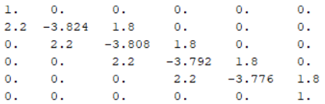

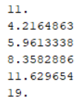




$$\left\{ \begin{aligned}\begin{aligned}\left(1.0\right)y_{0} =11 \\ \left(2.2\right)y_{0}+\left(−3.824\right)y_{1}+\left(1.8\right)y_{2}=4.2164863\end{aligned} \\ \left(2.2\right)y_{1}+\left(−3.808\right)y_{2}+\left(1.8\right)y_{3}=5.9613338 \\ \left(2.2\right)y_{2}+\left(−3.792\right)y_{3}+\left(1.8\right)y_{4}=8.3582886 \\ \left(2.2\right)y_{3}+\left(−3.776\right)y_{4}+\left(1.8\right)y_{5}=11.629654 \\ \left(1.0\right)y_{5}=19\end{aligned}\right.$$
$$∗$$
$$=$$
O sistema acima pode ser resolvido por qualquer método.
No entanto, notar que o sistema é tridiagonal, o que simplifica a sua resolução.

Slide 7
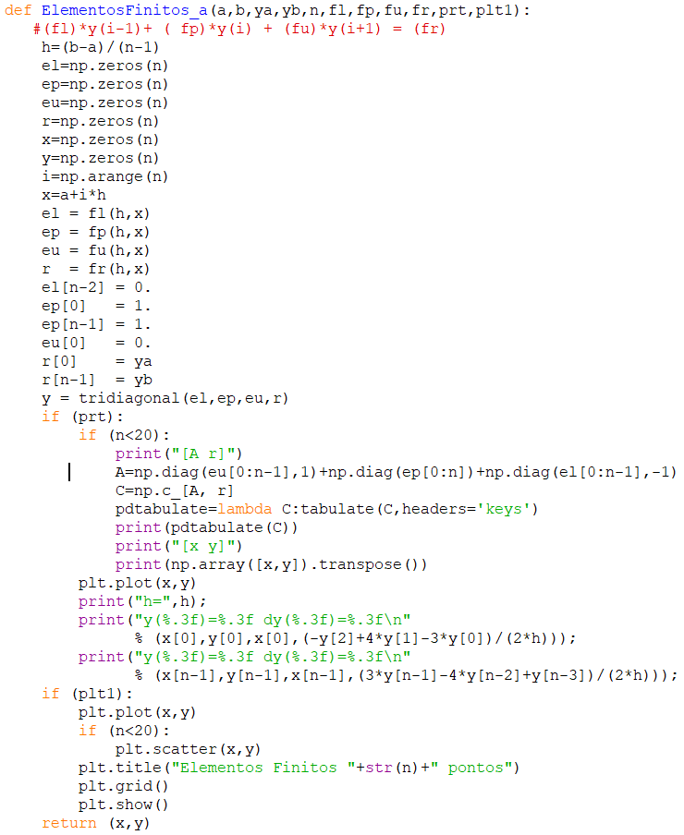


$$y^{′′}−y^{′}+xy=e^{x}(x^{2}+1)$$
$$\left(2+h\right)y_{i−1}+\left(2h^{2}x_{i}−4\right)y_{i}+\left(2−h\right)y_{i+1}={2h^{2} e}^{x_{i}}\left({x_{i}}^{2}+1\right)$$
$$(el) y(i−1)+ ( ep)y(i) + (eu)y(i+1) = (r)$$
$$\left\{\begin{aligned}e_{l}=2+h \\ e_{p}=2h^{2}x_{i}−4 \\ e_{u}=2−h \\ r=2h^{2}e^{x_{i}}(x_{i}^{2}+1) \end{aligned}\right.$$
fl = lambda h,x : 2+h + np.zeros(len(x))
fp = lambda h,x : 2*h**2*x-4
fu = lambda h,x : 2-h + np.zeros(len(x))
fr = lambda h,x : 2*h**2*np.exp(x)*(x**2+1)

Slide 8
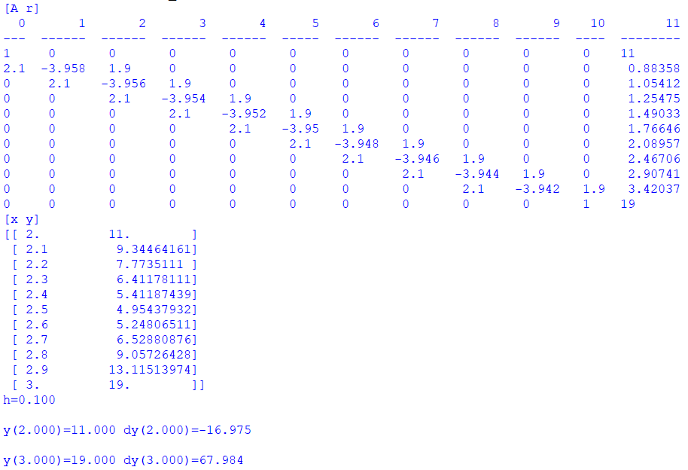

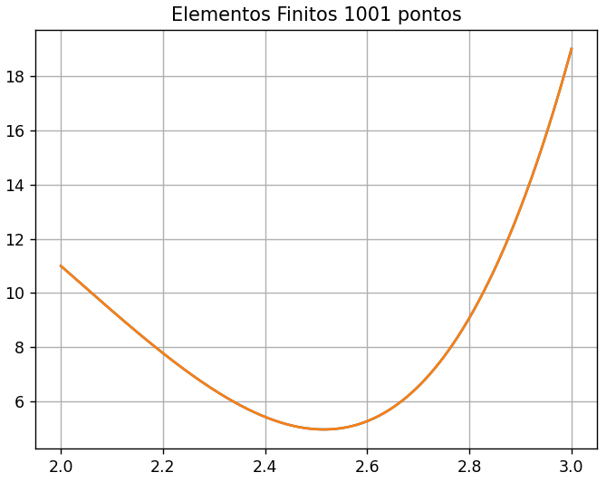
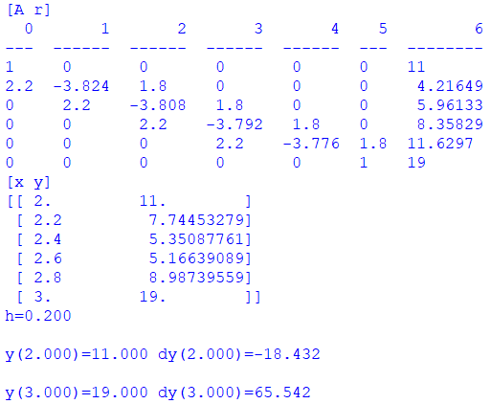
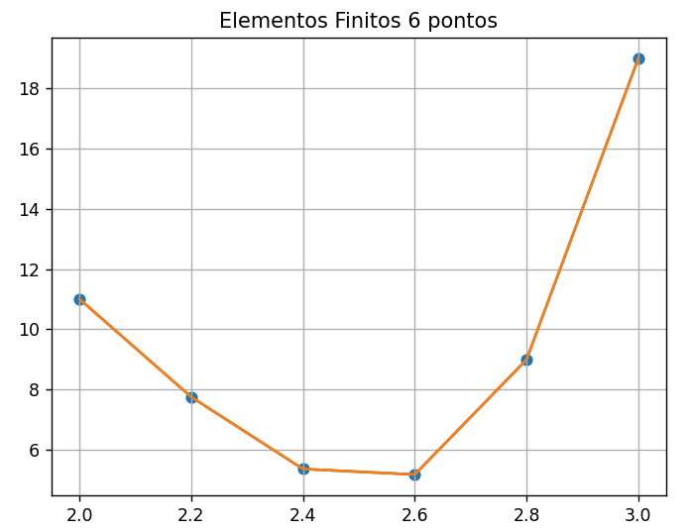
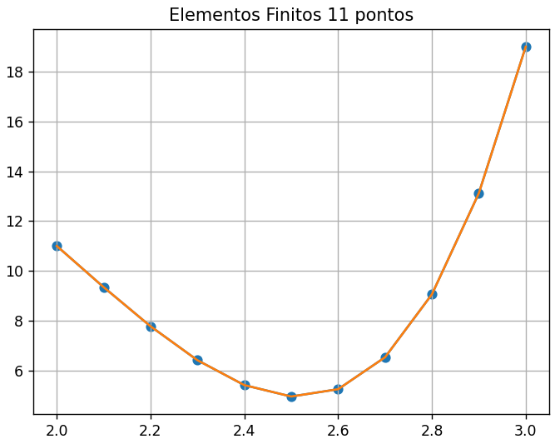


$$x∈\left[2.0, 3.0\right]$$
$f\left(2.0\right)=11.0$ $f\left(3.0\right)=19$
$$y^{′′}−y^{′}+xy=e^{x}(x^{2}+1)$$
$$\left(2+h\right)y_{i−1}+\left(2h^{2}x_{i}−4\right)y_{i}+\left(2−h\right)y_{i+1}={2h^{2} e}^{x_{i}}\left({x_{i}}^{2}+1\right)$$
>>> fl = lambda h,x : 2+h + np.zeros(len(x))
>>> fp = lambda h,x : 2*h**2*x-4
>>> fu = lambda h,x : 2-h + np.zeros(len(x))
>>> fr = lambda h,x : 2*h**2*np.exp(x)*(x**2+1)
>>> (x,y)=ElementosFinitos_a(2,3,11,19,11,fl,fp,fu,fr,True,True)
>>> (x,y)=ElementosFinitos_a(2,3,11,19,1001,fl,fp,fu,fr,True,True)
>>> (x,y)=ElementosFinitos_a(2,3,11,19,6,fl,fp,fu,fr,True,True)

Slide 9













Método das diferenças em problemas de contorno
Exemplo 2
Seja a seguinte equação diferencial
$$(i)$$
Domínio $x∈\left[−2,10\right],$
Condições inicial e final : $f\left(−2\right)=1$ e $f\left(10\right)=5$
$$y^{′′}−0.01 y=−0.2$$
Para discretizarmos (i) usamos as seguintes diferenças finitas centradas:
$$y\left(x\right)≅y_{i}$$
$$(ii)$$
$$y^{′}\left(x\right)≅\frac{y_{i+1} −y_{i−1}}{2h}$$
$$(iii)$$
$$y^{′′}\left(x\right)≅\frac{y_{i+1}−2y_{i}+y_{i−1}}{h^{2}}$$
$$(iv)$$
$$(v)$$
$$x≅x_{i}=a+ih$$
Substituindo as diferenças finitas (ii), (iii), (iv) e (v) na equação diferencial (i) teremos:
$$\frac{y_{i+1}−2y_{i}+y_{i−1}}{h^{2}}−0.01y_{i}=−0.2$$
$$\left\{\begin{aligned}e_{l}=−1 \\ e_{p}=2+0.01h^{2} \\ e_{u}=−1 \\ r=0.2h^{2} \end{aligned}\right.$$
$$−y_{i−1}+\left(2+0.01h^{2}\right)y_{i}−y_{i+1}=0.2h^{2}$$

Slide 10
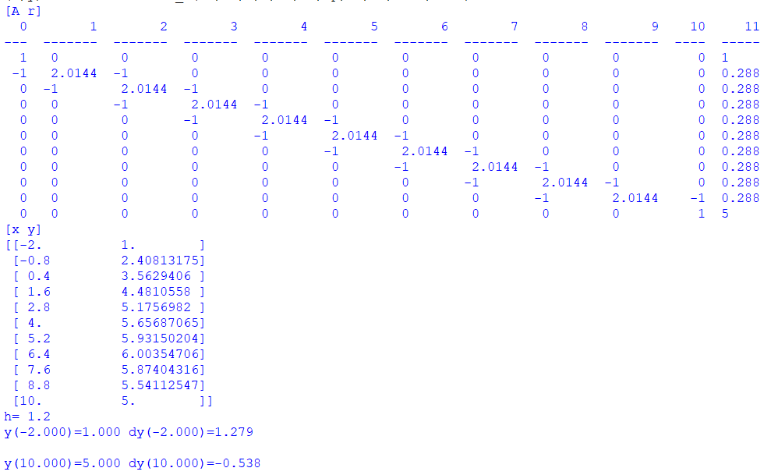

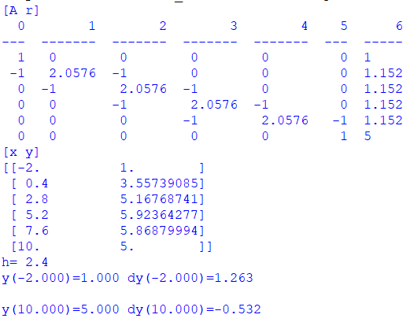
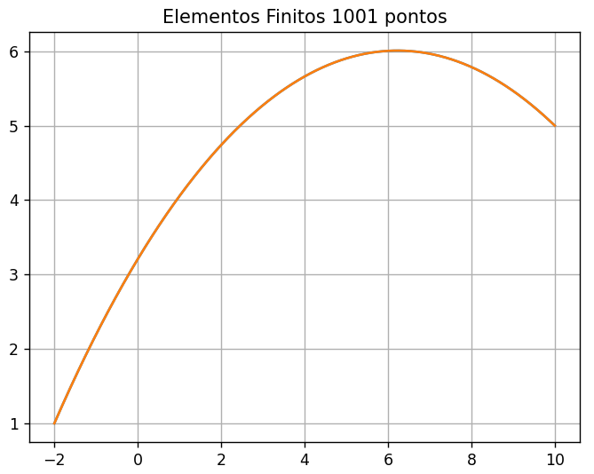
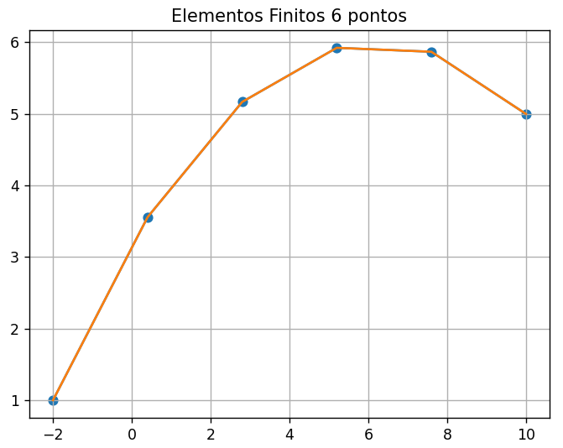
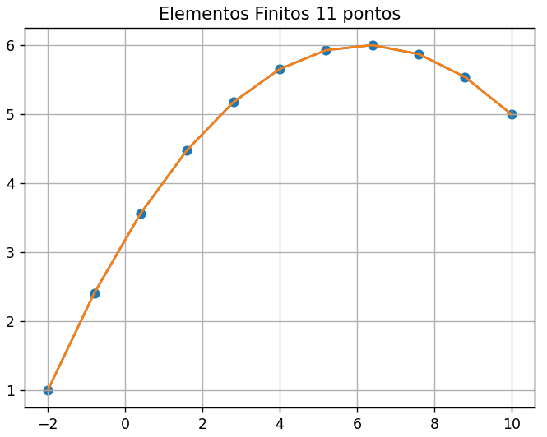



$$y^{′′}−0.01 y=−0.2$$
$$−y_{i−1}+\left(2+0.01h^{2}\right)y_{i}−y_{i+1}=0.2h^{2}$$
$$\left\{\begin{aligned}e_{l}=−1 \\ e_{p}=2+0.01h^{2} \\ e_{u}=−1 \\ r=0.2h^{2} \end{aligned}\right.$$
$$x∈\left[−2,10\right],$$
$f\left(−2\right)=1$ $f\left(10\right)=5$
>>> fl = lambda h,x : -1.0 + np.zeros(len(x))
>>> fp = lambda h,x : 2+0.01*h**2 + np.zeros(len(x))
>>> fu = lambda h,x : -1.0 + np.zeros(len(x))
>>> fr = lambda h,x : 0.2*h**2 + np.zeros(len(x))
>>> (x,y)=ElementosFinitos_a(-2,10,1,5,11,fl,fp,fu,fr,True,True)
>>> (x,y)=ElementosFinitos_a(-2,10,1,5,1001,fl,fp,fu,fr,True,True)
>>> (x,y)=ElementosFinitos_a(-2,10,1,5,6,fl,fp,fu,fr,True,True)

Slide 11





Método das diferenças em problemas de contorno
Exemplo 3
Seja a seguinte equação diferencial
Domínio $x∈\left[0,\frac{3π}{4}\right],$
Condições inicial e final : $f\left(0\right)=0.11$ e $f\left(\frac{3π}{4}\right)=0$
$$y^{′′}−7 y^{′}+12y={cos\left(\frac{x}{20}\right)}$$
$$(i)$$
Para discretizarmos (i) usamos as seguintes diferenças finitas centradas:
$$\frac{y_{i+1}−2y_{i}+y_{i−1}}{h^{2}}−7\frac{y_{i+1}−y_{i−1}}{2h}+12y_{i}=cos\left(\frac{x_{i}}{20}\right)$$
Tirando do mínimo múltiplo comum e rearranjando, teremos:
$$\left\{\begin{aligned}e_{l}=2+7h \\ e_{p}=24h^{2}−4 \\ e_{u}=2−7h \\ r=2h^{2}\cos\left(\frac{x_{i}}{20}\right) \end{aligned}\right.$$
$$\left(2+7h\right)y_{i−1}+\left(24h^{2}−4\right)y_{i}+\left(2−7h\right)y_{i+1}=2h^{2}\cos\left(\frac{x_{i}}{20}\right)$$

Slide 12


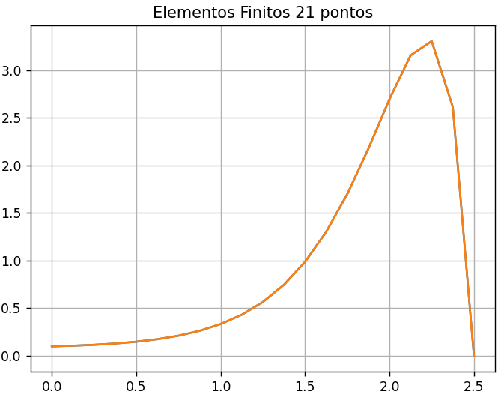
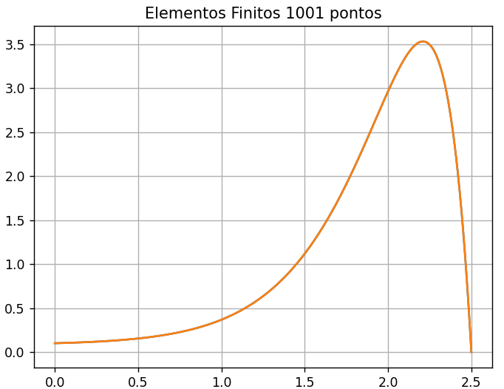


$$\left(2+7h\right)y_{i−1}+\left(24h^{2}−4\right)y_{i}+\left(2−7h\right)y_{i+1}=2h^{2}\cos\left(\frac{x_{i}}{20}\right)$$
Domínio $x∈\left[0,2.5\right],$
Condições iniciais : $f\left(0\right)=0.1$ e $f\left(2.5\right)=0$
$$\left\{\begin{aligned}e_{l}=2+7h \\ e_{p}=24h^{2}−4 \\ e_{u}=2−7h \\ r=2h^{2}\cos\left(\frac{x_{i}}{20}\right) \end{aligned}\right.$$
>>> fl = lambda h,x : 2+7*h + np.zeros(len(x))
>>> fp = lambda h,x : 24*h**2-4 + np.zeros(len(x))
>>> fu = lambda h,x : 2-7*h + np.zeros(len(x))
>>> fr = lambda h,x : 2*h**2*np.cos(x/20)
>>> (x,y)=ElementosFinitos_a(0,2.5,0.1,0,21,fl,fp,fu,fr,True,True)
>>> (x,y)=ElementosFinitos_a(0,2.5,0.1,0,1001,fl,fp,fu,fr,True,True)

